Slide 1

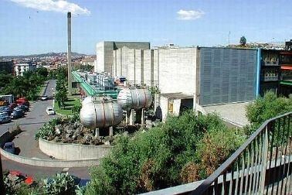
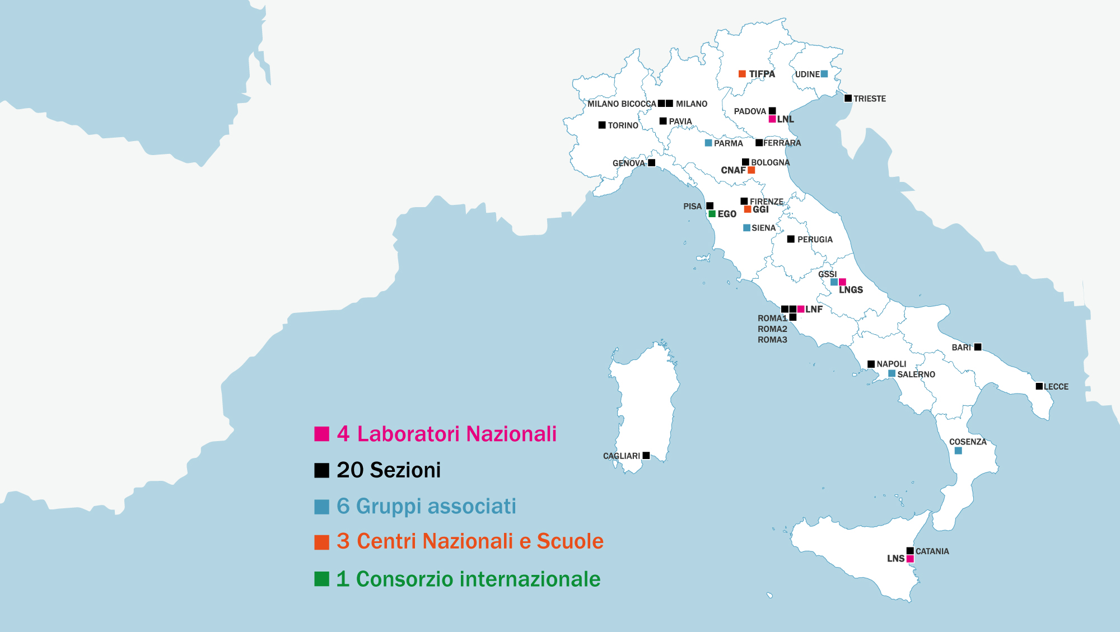
Assemblea R&T
Clementina Agodi
LNS 5 -6 Giugno 2024

Slide 2
La comunità dei rappresentanti si rinnova
struttura | rapp ricercatori | rapp tecnologi
TO | Mattia De Mauro, Giacomo Ortona | Federica Legger
GE | Andrea Celentano, Federico Sforza | Luca Rei
MI | Ilaria Mattei, Antonio Amariti | Michele Bertucci, Sergio Brambilla
MIB | Stefano Della Torre, Mauro Di Nardo, Luca Gironi | Veronica Valsecchi
PV | Gianluca Raselli, Mauro Chiesa | Athina Kourkoumeli
TIFPA | Cristian Manea e Francesco Nozzoli (tutto il personale)
TS | Andrea Bressan, Grazia Luparello | Gianluigi Zampa
PD | Luca Vecchi, Filippo Varanini | Sandro Ventura
LNL | Andrea Gottardo, Tommaso Marchi | Francesco Grespan
BO | Alberto Oliva, Alessandro Tronconi | Davide Falchieri
CNAF | Claudio Galli e Pier Paolo Ricci (tutto il personale)
FE | Laura Bandiera, Massimiliano Lattanzi | Mirco Andreotti
PI | Melissa Pesce - Rollins, Paolo Azzurri | Andrea Moggi
FI | Antonio Cassese, Giulia Calzolai, Francesca Bucci, Andrea Tesi | Oleksandr Starodubtsev
PG | Sara Cutini e Alessandro Rossi (ricercatori e tecnologi)
LNGS | Paolo Gorla, Alfredo Cocco | Sandra Parlati
RM1 | Matteo Bauce, Giulia De Bonis | Valerio Pettinacci, Francesca Lo Cicero
RM2 | Cinzia De Donato, Gaetano Salina | Cristian De Santis
RM3 | Francesco Sanfilippo e Roberto Di Nardo (ricercatori e tecnologi)
LNF | Antonio De Santis, Silvia Martellotti | Susanna Bertelli
AC | Enrico Bonanno (ricercatori e tecnologi)
CA | Francesca Dordei, Cristian Pisano | Daniele Mura
NA | Carla Aramo, Raffaele Marotta | Stefano Mastroianni
BA | Lucia Silvestris, Giuseppe Tagliente | Vincenzo Spinoso
LE | Antonio Surdo, Maria Rita Coluccia (ricercatori e tecnologi)
CT | Elena Geraci, Giuseppe Verde | Emanuele Leonora
LNS | Manuela Cavallaro, Marisa Gulino | Emanuele Pagano

Slide 3
Anteprima Highlights CD maggio
Riguardo i concorsi art. 15, sembra che tutte le commissioni dovrebbero concludere i lavori entro la fine di ottobre. I concorsi con più candidati probabilmente inizieranno gli orali a settembre.
Il bando per il concorso da ricercatore (probabilmente un bando unico per sperimentali da 40 posti) dovrebbe essere approvato a luglio e dovrebbe essere pubblicato ai primi di settembre. Il bando per il concorso da ricercatore teorico (probabilmente un bando per teorici da 10 posti) dovrebbe essere approvato a settembre e dovrebbe essere pubblicato ai primi di ottobre.
Riguardo i tempi determinati PNRR, la strategia proposta è quella di fare una lista e discutere con i Direttori le possibilità di riassorbimento anche in relazione ai punti organico e ai pensionamenti nelle strutture, per capire come procedere. Al momento non sono state prese decisioni al riguardo.
E' stata approvata la delibera per il comando della Dr.ssa Simona Fiori (Direzione amministrazione, finanza e controllo INFN) presso l’Agenzia per la cybersicurezza nazionale.
E' stata approvata la delibera per l'indizione della procedura selettiva per soli titoli per l’attribuzione delle progressioni economiche (per personale TA) ai sensi dell’art. 53 del CCNL 1998-2001.
Assegni di ricerca prorogati al 31-12-2024 (v. comunicato dei sindacati e art. 15 del DL n.71 Disposizioni urgenti per lo svolgimento delle attività di ricerca, contiene la proroga per gli assegni di ricerca al 31 dicembre 2024.).

Slide 4
Anteprima Highlights CD maggio
Si è svolto all’Elba INFN CONDIVIDE dal 13 al 16 maggio, all’evento è intervenuto il Ragioniere Generale dello Stato. Si sta facendo un follow-up dell’evento.
  La CRUI ha deciso di creare una commissione per definire cosa è “dual use” (cioè̀ pacifico e lecito ma con potenziale uso militare), l’INFN è rappresentato da Marco Pallavicini. Si è iniziato a discutere sull’obiettivo di rispettare la libertà di ricerca, nel rispetto della normativa vigente. L’INFN non collabora ad attività per lo sviluppo di armi. Bisognerà creare un gruppo INFN che si occupa di sicurezza e avere una formazione al riguardo per ricercatore e tecnologi.
  Il 17 luglio a Roma si svolgerà un evento per celebrare i 70 anni del CERN .
  Ferie solidali: al 31-03-24 sono stati messi a disposizione 865 giorni di ferie solidali per chi ne ha bisogno.
  Giornate di studio sul Piano Triennale INFN 2025-2027 il 13-14 Giugno a Lecce.
  Si è svolto dal 8 al 9 maggio ai LNF il corso per i neoassunti.

Slide 5
Anteprima Highlights CD maggio
Anteprima Highlights CD maggio
Elezioni Direttore della Sezione di Bari:
I risultati delle votazioni presso la Sez. Bari:
- Aventi diritto n. 104
- Votanti n. 99
- Vito Manzari n. 79
- Eligio LISI n. 2
- Fulvia DE FAZIO n.1
- schede bianche n. 17
- schede nulle n. 0
E. Lisi e F. De Fazio non hanno dato disponibilità a ricoprire l'incarico.
Risultati elezione in CD: Manzari 29, schede bianche 1
Elezioni Direttore dei Laboratori Nazionali di Frascati:
I risultati delle votazioni presso i LNF:
- Aventi diritto n. 317
- Votanti n. 273
- Paola Gianotti n. 110
- Catalina Oana Curceanu n. 99
- Mario Antonelli n. 57
- Andrea Ghigo n.1
- schede bianche n. 4
- schede nulle n. 2
Ghigo non ha dato disponibilità a ricoprire l'incarico.
Risultati elezione in CD :Antonelli 0; Curcenau 1; Gianotti 28; bianche 2
Elezioni Direttore della Sezione di Pavia
I risultati delle votazioni presso la Sez Pavia:
- Aventi diritto n. 67
- Votanti n. 58
- Oreste Nicrosini n. 47
- Fulvio Piccinini n. 6
- schede bianche n. 2
- schede nulle n. 3
F. Piccinini non ha dato disponibilità a ricoprire l'incarico.
Risultati elezione in CD: Nicrosini 29 e una bianca.

Slide 6

«National events on future
colliders for Early-Career Researchers»
Il Comitato Europeo per il Futuro Colliders (ECFA) ha creato il panel ECFA ECR con rappresentanti di tutti i paesi ECFA e CERN (vedi pagina web: https://ecfa.web.cern.ch/ecfa-early-career-researchers-panel). Il prossimo aggiornamento dell’European Strategy for Particle Physics è previsto a partire dal 2025 e terminerà nel Giugno 2026, che è importante per il futuro del settore vista la decisione pendente sul il prossimo collider a livello mondiale.
Nel CD di maggio il Direttore di Frascati (F.Bossi) ha pubblicizzato l’evento del 3 luglio degli Early-Career Researchers per il Futuro Colliders , che rientra nelle iniziative connesse alla Strategy (ESPP), come sottolineato da S. Malvezzi.
In relazione alla segnalazione di dottorandi/assegnisti per Early Career INFN, per il meeting in presenza del 3 luglio sui temi cari ad ECFA, in vista del successivo evento "Future Colliders for Early-Career Researchers" che si terrà al CERN, vi chiedo la cortesia di indicare ai vostri Direttori, possibilmente entro il 12 giugno, 1-2 nominativi di dottorandi o assegnisti della vostra sede, che potrebbero essere interessati a partecipare.

Slide 7
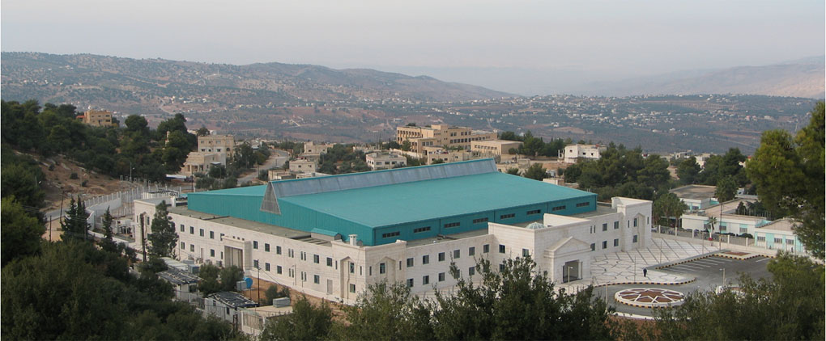
Iniziative per Gaza
Testo proposto dai colleghi di Pavia:
"Riteniamo che la tragedia della guerra in Palestina imponga una
riflessione da parte del nostro Ente e richieda dei gesti di solidarietà
concreti e tempestivi. Siamo infatti profondamente convinti che sia
necessario cercare di sfruttare le grandi potenzialità che la ricerca
fondamentale, fondata sulla collaborazione e sullo scambio, offre nel
favorire il dialogo tra popoli. In un contesto in cui, a fronte di un
crimine disumano da parte di Hamas, il governo di Israele reagisce con
una azione militare ancora più disumana, crediamo possa fornire un
contributo positivo l'istituzione, da parte dell'INFN, di borse di
studio e di ricerca a beneficio di studenti e ricercatori palestinesi.
Invitiamo anche il nostro ente a cercare degli strumenti per promuovere
in ogni sede il dialogo fra palestinesi e israeliani."
SESAME (Synchrotron-light for Experimental Science and Applications in the Middle East), un progetto scientifico internazionale per la costruzione, ad Allan, nei pressi di Amman, in Giordania, di una infrastruttura di ricerca basata su una sorgente di luce di sincrotrone di terza generazione, la prima del Medio Oriente.
Il progetto SESAME ha avuto origine a metà degli anni ’90 del secolo scorso per promuovere non solo la ricerca di eccellenza, ma anche la cooperazione scientifica.
SESAME rappresenta un esempio di impegno globale, che vede lavorare insieme stati che non si erano mai seduti allo stesso tavolo per un progetto scientifico: Autorità Nazionale Palestinese, Bahrain, Cipro, Egitto, Iran, Israele, Giordania, Pakistan e Turchia. Inoltre, vi collaborano Italia, Francia, Spagna, Brasile, Cina, Germania, Grecia, Giappone, Kuwait, Russia, Svezia, Svizzera, Stati Uniti e Gran Bretagna. L’Italia vi partecipa con l’Istituto Nazionale di Fisica Nucleare (INFN), Sapienza Università di Roma e Città della Scienza.
Forse a livello INFN una strada possibile potrebbe essere quella di vedere se, nelle nostre collaborazioni scientifiche, ci sono colleghi che hanno bisogno di un sostegno e, in tal caso, provare ad attivare qualcosa. Questa potrebbe essere, insieme alle altre, una delle proposte da discutere nella nostra assemblea.
Nell'ambito delle iniziative del “Tavolo di Pace” del CNR, è stato pubblicato il 29-05-2024 il Bando per n. 20 borse di studio rivolte a laureati della comunità scientifica libanese e palestinese per svolgere attività di ricerca presso istituti del CNR.
Il programma di “Capacity Building” si inserisce in un progetto più vasto, volto a favorire il dialogo nella regione del Mediterraneo e coadiuvare il processo di pace.

Slide 8
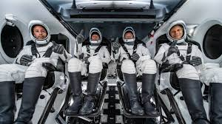
Gruppo di lavoro in CD
GdL revisione disciplinare missioni
Il Disciplinare delle missioni deve essere modificato per semplificare e agevolare.
A tale scopo si sta procedendo a:
Indentificare le aree di azione ed escludere le osservazioni non risolvibili all’interno del disciplinare;
Consultare la normativa in vigore per identificare dove e se esistono limiti di legge;
Definire i punti in cui è possibile intervenire ed elaborare proposte di modifica del disciplinare in base alla struttura corrente.
Tra le possibili proposte:
Dematerializzazione degli scontrini
Alzare il limite delle spese per gli alberghi
Aumentare il forfettario per i pasti
Permettere il regime forfettario anche nei Laboratori Nazionali
Aumentare il limite del rimborso per il parcheggio aereoportuale
WARNING: Tetto Missioni @ CSN ?

Slide 9
Gruppo di lavoro in CD
GdL revisione verbali dei concorsi/disciplinare concorsi
Il Disciplinare concorsi modificato per:
Recepire gli aggiornamenti normativi (portale InPA, riunioni telematiche, numero di prove scritte)
Recepire o introdurre alcune semplificazioni (tabelle di genere elaborate dalla Commissione, domanda telematica, regole generali per la composizione delle Commissioni)
Suggerire la stesura dei verbali in modo da rendere più trasparente l’iter logico che conduce alla valutazione numerica di ogni titolo.
Nello schema attuale i criteri sono molto articolati e mescolano aspetti qualitativi e quantitativi.
Tra le principali modifiche si propone che nel bando:
i titoli vengono dettagliati, per fornire un’adeguata informazione e chiarire in quale titolo confluiscano alcune voci
i criteri di valutazione dei titoli, vengano stabiliti dalla Commissione nella prima riunione e pubblicati nel primo verbale insieme alla modalità della prova scritta, da inviare ai candidati
si alleghi un template di CV che chiarisca sotto quali titoli inserire/dichiarare la documentazione/attività

Slide 10
Piattaforma di Approvvigionamento Digitale
Il nuovo Codice ha posto le basi normative per la completa informatizzazione delle procedure di affidamento, ciò in attuazione del PNRR, che pone tra gli obiettivi quello di «definire le modalità per digitalizzare le procedure per tutti gli appalti pubblici e concessioni e definire i requisiti di interoperabilità e interconnettività» (M1C1-70). La digitalizzazione viene imposta quale presidio efficace per assicurare il rispetto della legalità ed evitare fenomeni corruttivi, garantendo la trasparenza, la tracciabilità, la partecipazione e il controllo di tutti procedimenti.
le stazioni appaltanti come l’INFN che hanno concluso il procedimento di qualificazione presso l’Anac per mantenere il via libera a operare in autonomia, devono di avere la disponibilità d’uso di una piattaforma digitale certificata dall’Agid e inserite nell’elenco tenuto dalla stessa Autorità Anticorruzione.
L’ INFN ha la disponibilità di NOVAPA, che ha ottenuto la certificazione ed è nell’elenco ANAC.
Semplificazioni: è stato distribuito il nuovo manuale NOVAPA e alcune sedi pilota (Ferrara, Bologna, AC) utilizzeranno UBUY in test per fare una comparazione tra UBUY e Nova-PA. Poi si deciderà, sulla base dei risultati, con quale dei due strumenti procedere.
Domani intervento di Antonella D’Isidoro sul tema:
«Cosa è cambiato dal 1° gennaio 2024 nelle procedure di gara…»

Slide 11
Organizzazione assemblea R&T
Proposte di questioni/domande per il Presidente
Proposte nuovi GdL interni all’assemblea
Altro…
Prossima assemblea:
Sede? Date?
Strategie di comunicazione: out/in
- sito WEB:https://web.infn.it/RNRT-dev/index.php
- e-mail
- gruppo TEAMS
- Varie

Slide 12
Assemblea R&T LNS
Agenda 5-6 Giugno 2024
5 Giugno
6 Giugno

Slide 13
GRAZIE !
Clementina Agodi - Catania @ LNS 5 - 6 Giugno 2024

Slide 14
SPARE

Slide 15

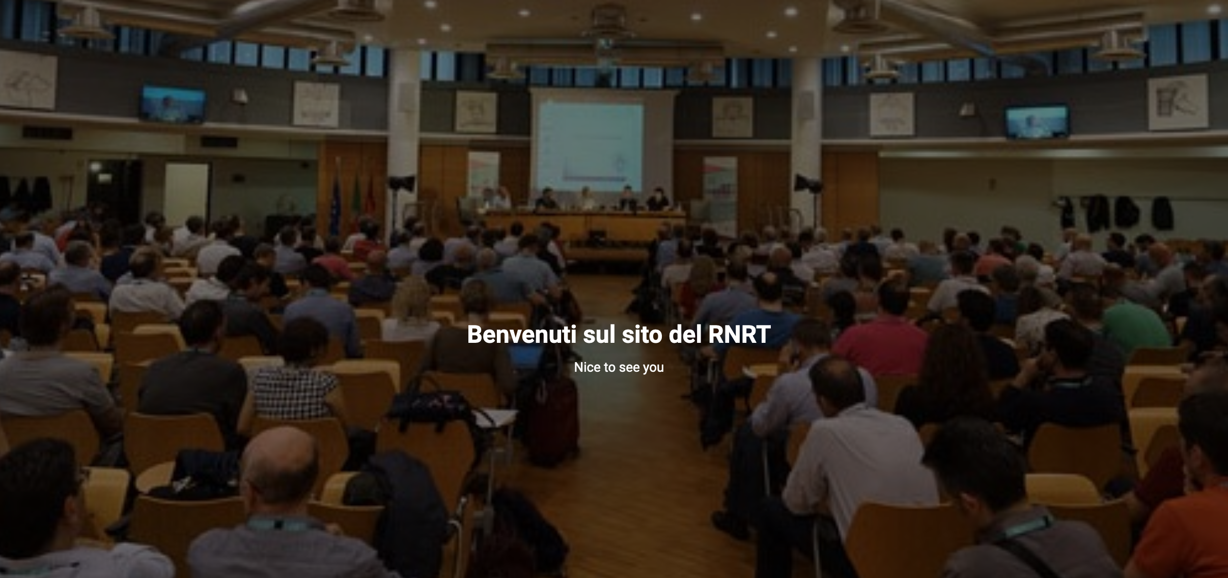
La Rappresentanza
Etimologia: Il termine "rappresentanza" deriva dal verbo latino arcaico re-ad-praesentàre, da cui il latino classico repraesentàre. Questo verbo è dunque composto dalla particella re ("di nuovo"), da praesens, accusativo praesentem ("presente") e dalla particella interposta ad ("a").
Concetto di derivazione giuridica: indica il fatto di rappresentare una o più altre persone, oppure gruppi, enti e organi, istituzioni e società, ossia di intervenire in vece loro e a nome loro e di assolverne le funzioni, o di agire per conto loro.
La rappresentanza è l’acquisizione di una delega.
Nell’INFN i rappresentanti del personale fanno parte:
del Consiglio Direttivo (RN)
dei Consigli di Struttura (RL)
della Commissione Nazionale Formazione (RN)
del Comitato Garante del Codice Etico (RN)
della Commissione per il Telelavoro (RN)
Nostra convenzione interna :
Una convenzione importante sulle mail che si fanno circolare ai rappresentanti è che tutti quei messaggi che iniziano con "Care/i Rappresentanti" non sono destinati ad essere girati a tutti, anche se in alcuni casi se ne può divulgare il contenuto, ma non vanno girati direttamente. Viceversa i messaggi che iniziano con "Care/iColleghe/i" si possono (a volte devono) girare e divulgare senza problemi a tutti.
…un po’ di storia …. in CD INFN
1967 un Rappresentante del Personale Ricercatore
1979 un Rappresentante del Personale TA
1996 il Rappresentante del Personale TA => TTA
2017 per il Personale TA si ritorna al 1979 e
per i R&T nuova rappresentanza in comune
Oggi l’ Assemblea R&T è costituita da ⪮75 R&T
https://web.infn.it/RNRT-dev/index.php

